Slide 1
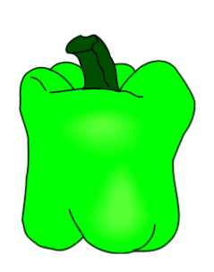
Zelenina
Mgr. Iveta Honzejková

Slide 2
Zelenina se pěstuje jako plodina v zemi.
list
plod
stonek
kořen

Slide 3
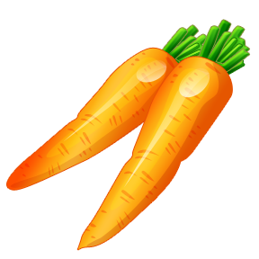
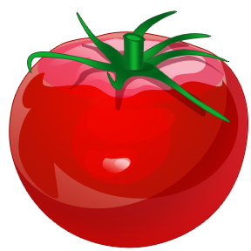
Druhy zeleniny
Kořenová Košťálová Plodová Listová Luskoviny Cibulová

Slide 4
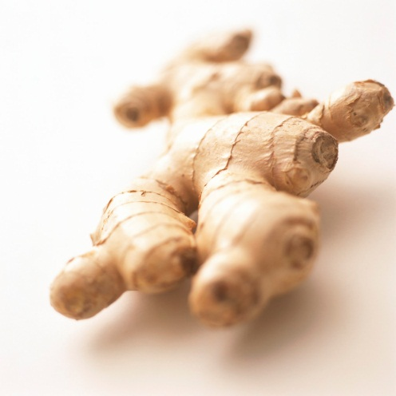
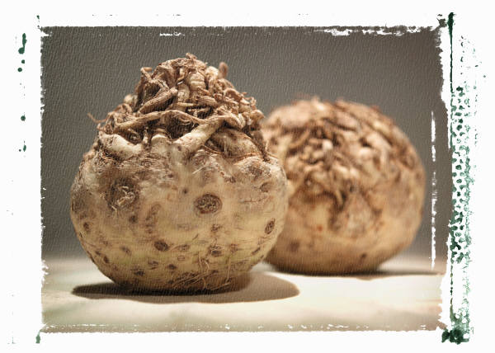
Kořenová zelenina – pěstujeme ji pro kořen, který konzumujeme.
zázvor
mrkev
celer
ředkvička
petržel
řepa

Slide 5
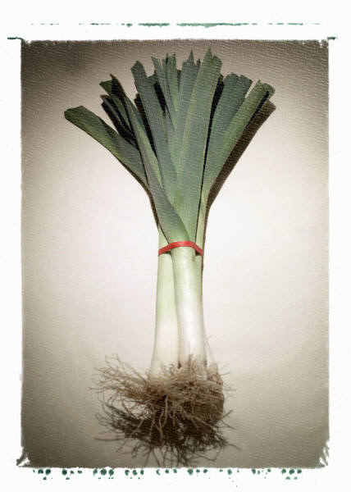
Listová zelenina – pěstujeme ji pro konzumaci listů.
salát
pekingské zelí
pórek

Slide 6
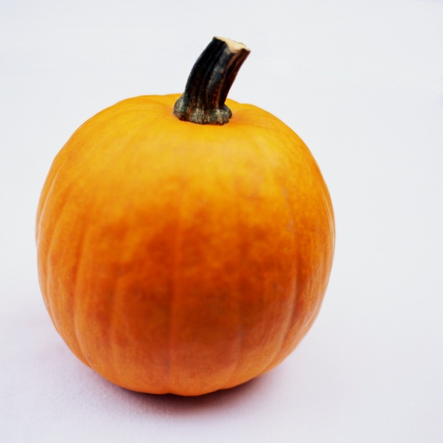
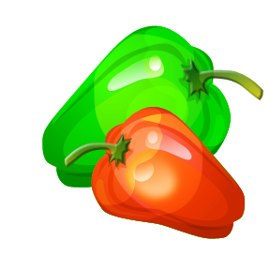
Plodová zelenina – pěstuje se pro konzumaci plodu rostliny.
cuketa
avokádo
dýně
paprika
okurka
meloun
rajče

Slide 7
Cibulová zelenina – pěstuje se pro konzumaci cibule.
cibule
česnek
pórek

Slide 8
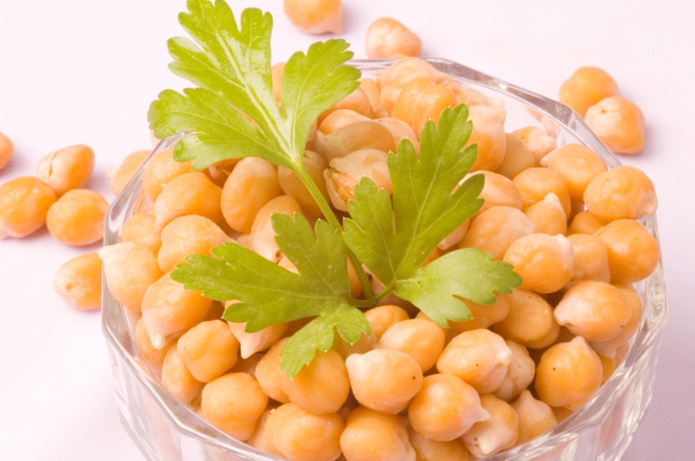
Luskoviny – zelenina jejíž lusky konzumujeme.
hrách
fazole
cizrna

Slide 9
Košťálová – konzumujeme ztlustlou lodyhu.
zelí
květák
kedluben
brokolice

Slide 10
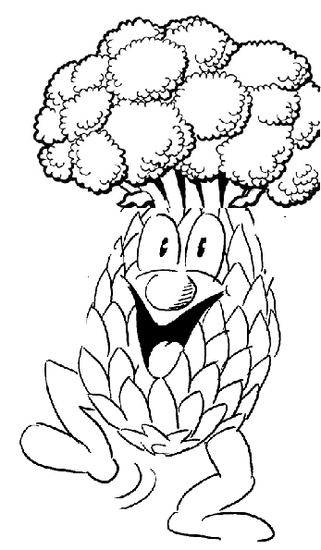
Můžete to zkusit také. Vyzkoušejte zkombinovat ve výtvarné výchově různé ovoce a zeleninu a vytvořte tak nové druhy.

Slide 11
Hra na závěr:
Seřadíme se do dvojic. Paní učitelka říká název zeleniny nebo ukazuje obrázky.
První dvojice odpovídá , co ze zeleniny jíme. Kdo odpoví první a správně zůstává ve hře. Druhý si jde sednout. Hrajeme tak dlouho, až máme jednoho vítěze.

Slide 12

Název projektu: šablony Špičák
Číslo projektu: CZ.1.07/1.4.00/21.2735
Šablona: III/2
Autor výukového materiálu: Mgr. Iveta Honzejková
Výukový materiál vytvořen: 30.4..2012
Výukový materiál je určen: 2. Ročník
Člověk a jeho svět
32_191_podzim zelenina _44

Slide 13
Anotace: Prezentace je vytvořena pro žáky druhých tříd a je
zaměřena na druhy zeleniny.
Autor: Mgr. Iveta Honzejková
Jazyk: Čeština
Očekávaný výstup: Správné roztřídění jednotlivých druhů zeleniny.
Speciální vzdělávací potřeby: Žádné
Klíčová slova: Zelenina, kořenová, listová, plodová, cibulová.
Druh učebního materiálu: Pracovní list
Druh interaktivity: Aktivita
Cílová skupina: Žák
Stupeň a typ vzdělávání : Základní vzdělávání – první stupeň – první období
Typická věková skupina : 7-8 let
Celková velikost: 1,08 kB
Použité zdroje:
Smart Notebook 11 – klipart
MS office 2010- klipart

